Slide 1
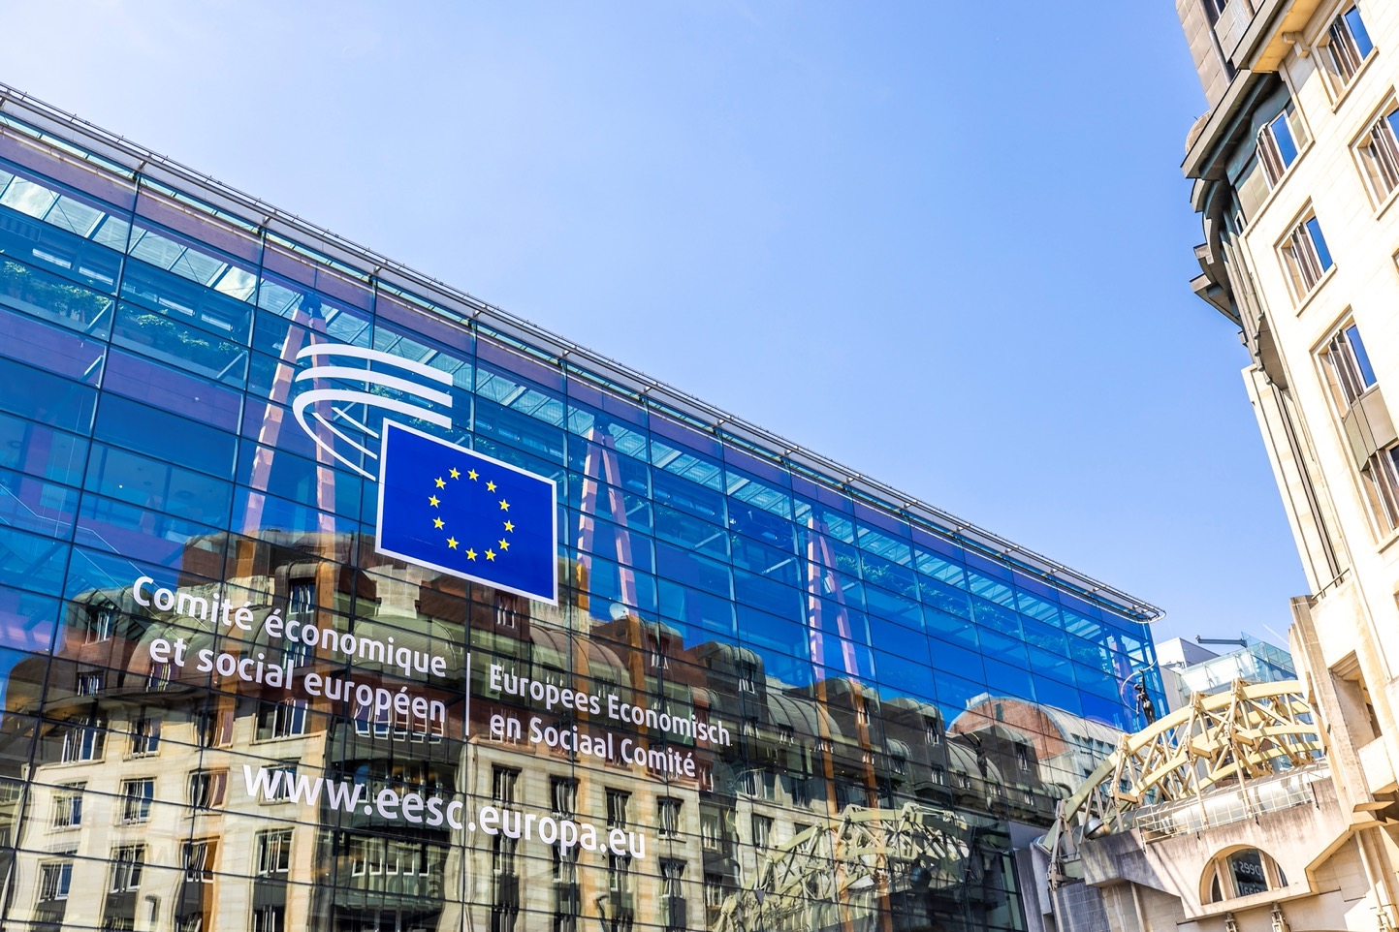
TERVETULOA

Slide 2
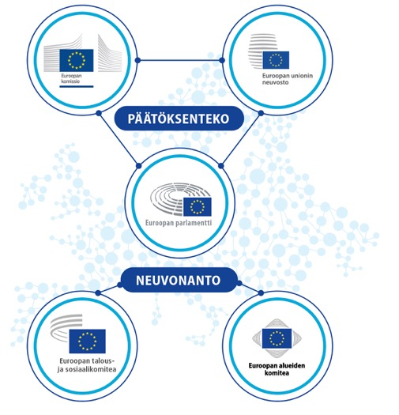
Euroopan talous- ja sosiaalikomitea (ETSK) on järjestäytynyttä kansalaisyhteiskuntaa edustava neuvoa-antava elin.
”Euroopan parlamenttia, neuvostoa
ja komissiota avustavat
talous- ja sosiaalikomitea
sekä alueiden komitea, joilla on
neuvoa-antava tehtävä.”
Sopimus Euroopan unionista, 13 artikla

Slide 3
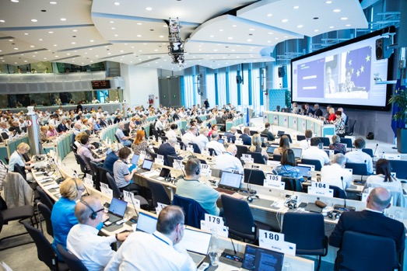
329 JÄSENESTÄ KOOSTUVA EDUSTAJAKOKOUS, JOSSA ON JÄSENIÄ EU:N KAIKISTA JÄSENVALTIOISTA
Neuvosto nimeää jäsenet viiden vuoden toimikaudeksi (kausi voidaan uusia) jäsenvaltioiden ehdotusten perusteella.
Jäsenet tekevät työtä riippumattomasti (poliittisesti sitoutumattomina) kaikkien EU:n kansalaisten hyväksi.
Jäsenet eivät ole jatkuvasti Brysselissä, vaan useimmat heistä jatkavat oman työnsä hoitamista kotimaisessa organisaatiossaan. ETSK korvaa jäsenten matka- ja majoituskustannukset.

Slide 4
JÄRJESTÄYTYNYT KANSALAISYHTEISKUNTA?
Sillä tarkoitetaan kaikenlaisia ryhmiä ja organisaatioita, joissa ihmiset toimivat yhdessä:
Työnantajat (107)
Työntekijät (110)
Kansalaisyhteiskunnan organisaatiot (110)
työnantajajärjestöt,
kauppakamarit,
pk-yritysjärjestöt
maataloustuottajat, kuluttajat, nuoret, vapaat ammatinharjoittajat, vammaisjärjestöt, tiedemaailma, osuuskunnat, kansalaisjärjestöt jne.
ammattijärjestöt
Ryhmittymät puolustavat taustayhteisöjensä etuja ja ajavat niiden asiaa ja toimivat usein välittäjinä päättäjien ja suuren yleisön välillä.
* Kaksi jäsentä ei kuulu mihinkään komitean kolmesta ryhmästä.

Slide 5
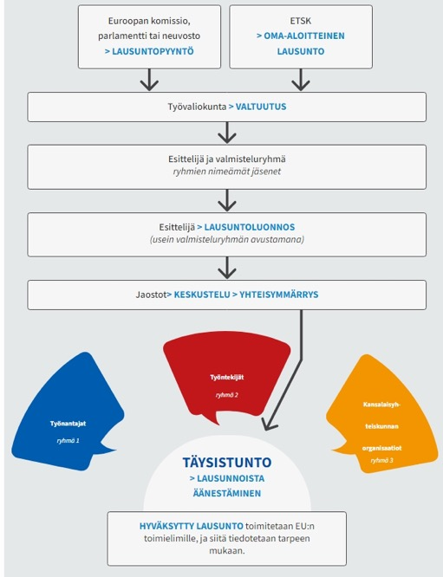
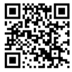

MITÄ ETSK TEKEE?
Euroopan parlamentilla, EU:n neuvostolla ja Euroopan komissiolla on lainsäädäntöön perustuva velvoite kuulla ETSK:ta säätäessään uusia lakeja. Komiteaa voidaan kuulla monenlaisista aiheista.
Kutakin kolmea ryhmää edustavat ETSK:n jäsenet keskustelevat säädösehdotuksesta, pyrkivät neuvottelemalla keskinäiseen yhteisymmärrykseen ja laativat ehdotuksesta yhden asiakirjan, jota kutsutaan lausunnoksi.
Kun lausunto on hyväksytty, se toimitetaan EU:n toimielimille käsiteltäväksi ja julkaistaan EU:n virallisessa lehdessä (24 kielellä).
ETSK:n lausunnon esittelijä esittelee keskeiset päätelmät ja tekee lausuntoa tunnetuksi EU-, jäsenvaltio- ja paikallistasolla.
ETSK laatii vuosittain yhteensä noin 200 lausuntoa.
Saat lisätietoa skannaamalla QR-koodin!

Slide 6
MIKSI ETSK ON TÄRKEÄ EU:LLE?
Komitea on ainoa vakiintunut kohtaamispaikka ja EU-tason vuoropuhelufoorumi, jonka kautta voidaan löytää yhteisymmärrys eri sidosryhmien välillä. Eurooppalaiset eturyhmät voivat ottaa unionin toimielinjärjestelmässä virallisesti kantaa EU:n lainsäädäntöehdotuksiin vain ETSK:n kautta.
Tällainen järjestäytyneen kansalaisyhteiskunnan osallistuminen – osallistuva demokratia – on eurooppalaisen demokratian peruspilari.
ETSK:ssa käsitellään monia ihmisten arkielämään vaikuttavia asioita (mm. työllisyys, terveydenhuolto, kuluttajien oikeudet, maatalous, järjestäytyneen rikollisuuden torjunta).

Slide 7



ETSK:N TYÖELIMET: KUUSI JAOSTOA & YKSI VALIOKUNTA
Ulkosuhteet
Liikenne, energia, perusrakenteet, tietoyhteiskunta
Maatalous, maaseudun kehittäminen, ympäristö
Kansalaisyhteiskunnan vuoropuhelu EU:n ulkopuolisten maiden kanssa
Laajentuminen
Kauppa
Naapuruussuhteet
Kansainvälinen yhteistyö
Edullinen ja puhdas energia
Kestävä ja älykäs liikkuminen
Kunnolliset, esteettömät ja kohtuuhintaiset asunnot
Maankäytön suunnittelu väestön ja kansalaisyhteiskunnan näkökulmasta
Kestäväpohjainen elintarvikejärjestelmä
Ilmastotoimet
Ympäristö ja luonnon monimuotoisuus
Maatalous
Kestävä kehitys yleensä
Maaseudun ja kaupunkien kestävä kehitys

Slide 8




ETSK:N TYÖELIMET: KUUSI JAOSTOA & YKSI VALIOKUNTA
Talous- ja rahaliitto, taloudellinen ja sosiaalinen yhteenkuulu­vuus
Työllisyys, sosiaaliasiat, kansalaisuus
Sisämarkkinat, tuotanto ja kulutus
Neuvoa-antava valiokunta ”teollisuuden muutokset”
Työllisyys
Sosiaalinen osallisuus
Kansalaisuus
Sosiaalinen suojelu
Yhtäläiset mahdollisuudet
Kuluttajansuoja
Sisämarkkinat
Yritykset
Teollisuuspolitiikka
Rahoituspalvelut
Tutkimus ja innovointi
Eri teollisuudenalojen politiikat, esim. puolustus, vesi, terveys, energiavaltainen teollisuus, robotiikka
Teollisuuden ja teknologian kehityksen ennakointi
Kriittiset raaka-aineet
EU:n sinisen kehityksen ohjelman koordinointi
Talous- ja rahaliitto
Rahoitus- ja pääomamarkkinat
Verotus
EU:n budjetti ja omat varat
Koheesio- ja kaupunkipolitiikka
Tilastot

Slide 9

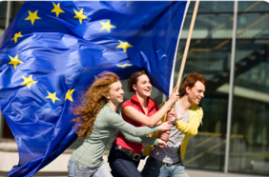

MUUT TYÖELIMET
Seurantaryhmät
Kestävän kehityksen seurantaryhmä (SDO)
Sisämarkkinoiden täytäntöönpanon valvonnan seurantaryhmä (SMEO)
Työmarkkinoiden seurantaryhmä (LMO)
Väliaikaiset ryhmät
Eurooppalaista kansalaisaloitetta käsittelevä ryhmä
ETSK:n nuorisoryhmä
Tasa-arvoryhmä
10 pysyvää ryhmää liittyen jaostojen toimintaan

Slide 10
VIIMEAIKAISIA SAAVUTUKSIA
Esimerkkejä ETSK:n vaikutuksesta EU:n lainsäädäntöön, keskeisten kansalaisyhteiskuntaan liittyvien kysymysten tuomisesta EU-tasolle ja komiteasta avaintoimijana
Sosiaalisen asuntotarjonnan ja kohtuuhintaisen asunnon turvaaminen kaikille
Edelläkävijänä ajamassa EU:n vesistrategian laatimista
Koko yhteiskunnan kannalta hyödylliset kauppasopimukset
ETSK aloitti vuonna 2023 EU:n sinisen kehityksen ohjelmaan liittyvän työn ja vaati ensimmäisenä EU:lle yhteistä vesipolitiikkaa. Aloitteessa eriteltiin Euroopan vesiongelmia ja esitettiin selkeä ja konkreettinen suunnitelma niiden ratkaisemiseksi.
ETSK toimii Euroopan komission valtuutuksella kaikkien EU:n sisäisten neuvoa-antavien ryhmien sihteeristönä ETSK:n jäsenen, pääkoordinaattori Tanja Buzekin johdolla.
ETSK:n esittämiä vaatimuksia huomioitiin EU:n asuntoministerien Liègen julistuksessa, joka annettiin maaliskuussa 2024 Belgian puheenjohtajakaudella.
Kaikille oikeus kohtuuhintaiseen energiaan
Korjauttamisoikeus EU:n kuluttajansuojapolitiikan ytimeen
Harvinaisia sairauksia koskeva
EU:n toimintasuunnitelma
ETSK:n suositus köyhyyden EU-seurantakeskuksen perustamisesta sai Euroopan komission perustamaan energiaköyhyyden neuvontakeskuksen (EPAH).
Komissio esitti vuonna 2023 uuteen kuluttaja-asioiden toimintaohjelmaan liittyvän säädösehdotuksen korjauttamisoikeudesta. Sillä puretaan esteitä, jotka tekevät tuotteiden korjauttamisesta kuluttajille hankalaa.
ETSK edisti useiden suositusten ja konferenssien avulla harvinaisia sairauksia koskevan EU:n toimintasuunnitelman sisällyttämistä komission seuraavaan työohjelmaan.

Slide 11
VIIMEAIKAISIA SAAVUTUKSIA
Nuorten ottaminen mukaan
EU:n päätöksentekoon
Kansalaisyhteiskuntaa kuultava tarvittavista talousuudistuksista
Ruokapolitiikka EU:n agendalle
ETSK:sta tuli vuonna 2022 ensimmäinen EU-instituutio, joka sitoutui soveltamaan EU:n nuorisotestiä. Se on uraauurtava väline nuorten osallistamiseksi kattavasti päätöksentekoon.
Euroopan komissio esitti vuonna 2023 ehdotuksen EU:n talouden ohjausjärjestelmän uudistamisesta, jotta sen avulla voidaan vastata talouden nykyhaasteisiin. ETSK vaikutti keskeisillä suosituksillaan merkittävästi lopulliseen lainsäädäntöpakettiin.
ETSK esitti vuonna 2024 suosituksia vuoden 2027 jälkeisestä yhteisestä maatalouspolitiikasta ja kehotti tuomaan EU:n kuluttajien saataville elintarvikevaihtoehtoja, jotka ovat kestävämpiä mutta myös kohtuuhintaisia yhteiskunnan vähäosaisille.
Työtä tulevan kestävän kehityksen puolesta Euroopan kiertotalouden sidosryhmäfoorumissa
Oikeudenmukaisen siirtymän edelläkävijä
... ja paljon muuta!
YK:n ilmastosopimusta (UNFCCC) käsittelevä ETSK:n väliaikainen ryhmä osallistui vuonna 2023 oikeudenmukaisen siirtymän työohjelman muotoiluun vaikuttamalla suoraan EU:n jäsenvaltioiden ja komission kantoihin.
Tutustu viimeaikaisiin saavutuksiin osoitteessa eesc.europa.eu
ETSK perusti vuonna 2017 yhteistyössä Euroopan komission kanssa Euroopan kiertotalouden sidosryhmäfoorumin.

Slide 12

MONIKIELISYYS KOMITEASSA
EU:n tunnuslause Moninaisuudessaan yhtenäinen toteutuu toden teolla ETSK:n monikielisessä toiminnassa.
Komitea arvostaa suuresti ja edistää aktiivisesti EU:n kaikkien 24 virallisen kielen käyttöä.
Monikielisyyttä tuetaan siten, että jäsenillä on oikeus työskennellä äidinkielellään sekä suullisesti että kirjallisesti.
ETSK:n kaikki lausunnot, viralliset asiakirjat ja suurin osa digitaalisesta sisällöstä ovat käännöstoimen osaston uutteran työn ansiosta saatavilla kaikilla kielillä.

Slide 13



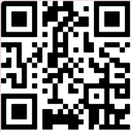
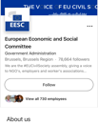



KYSYMYKSIÄ?
Avaa palautelomake skannaamalla QR-koodi
Haluatko ottaa meihin yhteyttä? Kirjoita sähköpostia osoitteeseen visitEESC@eesc.europa.eu
Lisää tietoa saat seuraamalla meitä:
European Economic and Social Committee
@eu_civilsociety
@eesc.bsky.social
Pidetään yhteyttä!
EESC - European Economic and Social Committee
@EU_EESC
@EurEcoSocCommittee

Slide 14
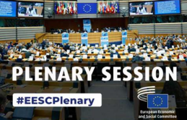

Lausuntojen jatkotoimet
Jäsensivut
Kaikki ETSK:n nykyiset jäsenet ja CCMI:n nimetyt edustajat
ETSK:n lausuntojen johdosta toteutetut toimet
ETSK:n lausunnot
LIITE:
LISÄTIETOA
Täysistunnot
Ajankohtaiset lausunnot
Miten voit seurata ETSK:n täysistuntoja
Töihin komiteaan
ETSK tarjoaa kahdesti vuodessa mahdollisuuksia viiden kuukauden palkalliseen harjoitteluun eri aloilla
Lausunnon elinkaari
Näin EU toimii hyväkseni
CESlink
Miten ETSK:n lausunnot laaditaan (video)
EU:n toimien vaikutus eurooppalaisten arkeen
Kansallisten talous- ja sosiaalineuvostojen verkkoyhteisö

Slide 15
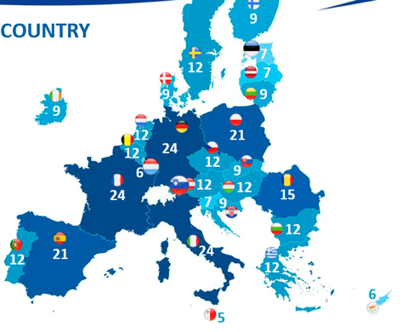
JÄSENTEN MÄÄRÄ MAITTAIN
ETSK:n maantieteellinen edustus on muiden unionin toimielinten tapaan suhteellinen, mikä tarkoittaa, että väkiluvultaan suurempia maita edustaa suurempi määrä jäseniä.
Niinpä Ranskalla, Saksalla ja Italialla on eniten jäseniä (24) ja Maltalla taas vähiten (5).
SUKUPUOLIJAKAUMA
ETSK:ssa on toimikaudella 2025–2030 eniten naisjäseniä sitten jäsenistöä koskevien tilastotietojen keruun aloittamisen vuonna 2010.
Naisten osuus on nyt suurempi kuin koskaan aiemmin: 39 %. Vuosina 2020 ja 2015 heitä oli 33 % ja 28 %, eli osuus kasvaa jatkuvasti.

Slide 16

MITÄ HYÖTYÄ EU:STA ON NUORILLE?
Mielipiteiden vaihto
Voit osallistua nuorisotapahtumiin, joita ovat esimerkiksi EU:n nuorisodialogi, Euroopan parlamentin järjestämä Euroopan nuorisotapahtuma (EYE) ja ETSK:n järjestämä Sinun Eurooppasi, sinun mielipiteesi -tapahtuma.
Siellä sinulla on mahdollisuus saada äänesi kuuluviin!
Työskentely
Voit hakea töitä mistä tahansa Euroopan unionissa, kun olet täyttänyt 18 vuotta. Eures-järjestelmän kautta saat yhteyden työnantajiin kaikkialla EU:ssa, Norjassa ja Islannissa.
Tutustumismahdollisuudet
Haluaisitko työskennellä EU:n toimielimessä tai toisessa EU-maassa?
EU tarjoaa vuosittain palkallisia harjoittelupaikkoja korkeakoulututkinnon suorittaneille nuorille.
Opiskelu
Sinulla on oikeus opiskella missä tahansa EU:n alueella sijaitsevassa korkeakoulussa samoin ehdoin kuin kyseisen maan kansalaiset.
Erasmus-ohjelman ansiosta voit suorittaa osan korkeakouluopinnoistasi ulkomailla.
Matkustus
Sisärajaton Schengen-alue antaa 400 miljoonalle EU:n kansalaiselle mahdollisuuden liikkua vapaasti maasta toiseen. Esimerkiksi Interrail-junakortilla voit matkustaa yli 40 000 kohteeseen 30 maassa.

Slide 17





ETSK:N NUORISOALOITTEET
ETSK:n nuorisoryhmä
Sinun Eurooppasi, sinun mielipiteesi (YEYS)
Tutkimus nuorten osallistumisesta eri tasoilla
EU:n nuorisotesti ETSK:ssa
Ryhmä perustettiin vuonna 2023 edistämään nuorten osallistumista EU:n päätöksentekoon. Se koostuu ETSK:n jäsenistä ja nuorisojärjestöjen edustajista, ja sen kautta otetaan huomioon nuorten näkemykset, sovelletaan EU:n nuorisotestiä (→) ja koordinoidaan nuorisoon liittyviä aloitteita.
YEYS (Your Europe, Your Say) on ETSK:n vuotuinen nuorisotapahtuma, joka kokoaa yhteen opiskelijoita kaikista EU:n jäsenvaltioista ja ehdokasmaista osallistumaan Euroopan unionin toimintaan. Nuoret kokoontuvat Brysselissä vuodesta 2010 lähtien järjestettyyn tapahtumaan keskustelemaan, vaihtamaan ajatuksia ja laatimaan päätöslauselmia, joissa he esittävät visionsa Euroopan tulevaisuudesta. Ne toimitetaan EU:n toimielimille.
EU:n nuorisotesti on väline, jolla pyritään varmistamaan, että nuoret voivat osallistua päätöksentekoon yhä laajemmin. ETSK:ssa tämä tarkoittaa nuorten edustajien osallistamista esimerkiksi lausuntotyöhön. Tietystä lausunnosta kiinnostuneelle järjestölle saatetaan tarjota lisäksi mahdollisuus antaa palautetta sähköpostitse, tavata ETSK:n jäseniä jne.
Nuorten pyöreän pöydän keskustelut ilmastosta ja kestävästä kehityksestä
Nuorisoedustaja COP-valtuuskunnassa
Tässä ETSK:n aloitteessa nuorten edustaja osallistuu EU:n valtuuskuntaan YK:n ilmasto- ja biodiversiteetti-konferensseissa. Nuorisoedustaja valitaan joka toinen vuosi avoimella menettelyllä Euroopan nuorisofoorumin ja Generation Climate Europen kanssa, ja hän osallistuu ilmastopolitiikkaa koskevaan ETSK:n työhön ennen COP-kokouksia, niiden aikana ja niiden jälkeen. Näin varmistetaan nuorten näkemysten saaminen kuuluviin kansainvälisissä keskusteluissa ilmastosta ja kestävästä kehityksestä.
ETSK:n kahdesti vuodessa järjestämillä keskusteluilla edistetään nuorten ja EU-päättäjien vuoropuhelua ilmastosta ja kestävästä kehityksestä. Tapaamiset järjestetään yhdessä Euroopan komission ja nuorisoverkostojen kanssa, ja niillä varmistetaan, että nuorten ehdotuksia kuullaan ja että niiden pohjalta ryhdytään konkreettisiin jatkotoimiin.
Notes:
For some years now, the EESC has been working on how to better integrate the voice of young Europeans in its work and in the EU decision-making process in a structured and meaningful way

Slide 18
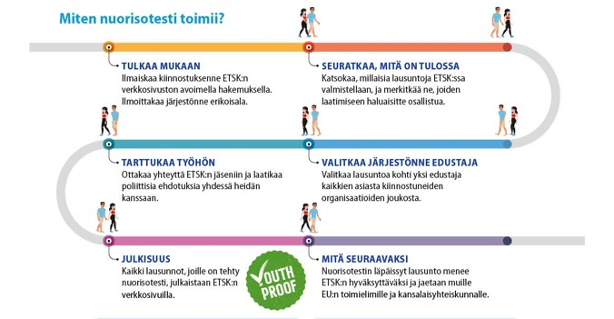


EU:N NUORISOTESTI ETSK:SSA
Nuorisotesti on väline, jonka tarkoituksena on lisätä nuorten osallistumista ja huomioon ottamista politiikassa. ETSK:ssa se tarkoittaa sitä, että nuorisoa edustavat järjestöt pääsevät osallistumaan ETSK:n poliittisten suositusten valmisteluun
osallistumalla kokouksiin ja kuulemistilaisuuksiin
esittämällä kirjallisia kannanottoja
seuraamalla lausuntojen johdosta toteutettavia toimia.

Slide 19
EU:N PÄÄTÖKSENTEON YTIMESSÄ
Euroopan parlamentilla, Euroopan unionin neuvostolla ja Euroopan komissiolla on lainsäädäntöön perustuva velvoite kuulla ETSK:ta säätäessään uusia lakeja seuraavilla aihealueilla:
Maatalous ja kalastus Kilpailua, verotusta ja lainsäädännön lähentämistä koskevat yhteiset säännöt Kuluttajansuoja Taloudellinen, sosiaalinen ja alueellinen yhteenkuuluvuus Yleissivistävä ja ammatillinen koulutus, nuoriso ja urheilu | Työllisyys Energia Ympäristö Euroopan sosiaalirahasto Henkilöiden, palvelujen ja pääomien vapaa liikkuvuus Terveys ja turvallisuus Teollisuus Investoinnit | Syrjimättömyys ja unionin kansalaisuus Ydinalan yhteismarkkinat Kansanterveys Tutkimus ja teknologian kehittäminen sekä avaruusala Sosiaalipolitiikka Euroopan laajuiset verkot Liikenne

Slide 20
Pysyvät ryhmät
Perusoikeuksia ja oikeusvaltioperiaatetta käsittelevä pysyvä ryhmä
Eurooppalaista ohjausjaksoa käsittelevä pysyvä ryhmä
Ilmastonmuutosta koskevan Yhdistyneiden kansakuntien puitesopimuksen osapuolten konferenssia käsittelevä pysyvä ryhmä
Yleishyödyllisiä palveluja käsittelevä pysyvä ryhmä
Energia-asioita käsittelevä pysyvä ryhmä
Liikenne-ryhmä
Maahanmuutto ja kotouttaminen -ryhmä
Romanien osallistaminen -ryhmä
Vammaisten henkilöiden oikeudet -ryhmä
Kestävät elintarvikejärjestelmät -ryhmä

